Slide 1
Духовно – нравственное образование – единственная возможность совершить качественные изменения жизни человечества

Slide 2
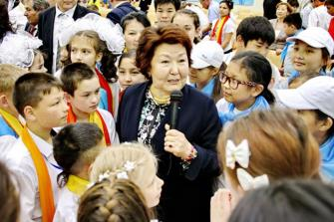
«На рубеже веков мы почему-то вдруг решили, что главная цель воспитания – научить ребенка нажимать кнопки компьютера и сносно болтать по-английски. И вот он уже готов – человек новой формации! А то, что это дитя не умеет отличить добро от зла, понять и разделить боль ближнего, нас, в общем-то, не волнует. Именно через образование мы хотим возродить в нашем обществе духовно-нравственные ценности, чтобы каждый человек мог в полной мере реализовать заложенные в нем от рождения способности и тем самым принести пользу не только нашему государству, но и всем людям на Земле».
Сара Алпысовна Назарбаева
основатель и
Президент национального фонда “Бөбек”

Slide 3
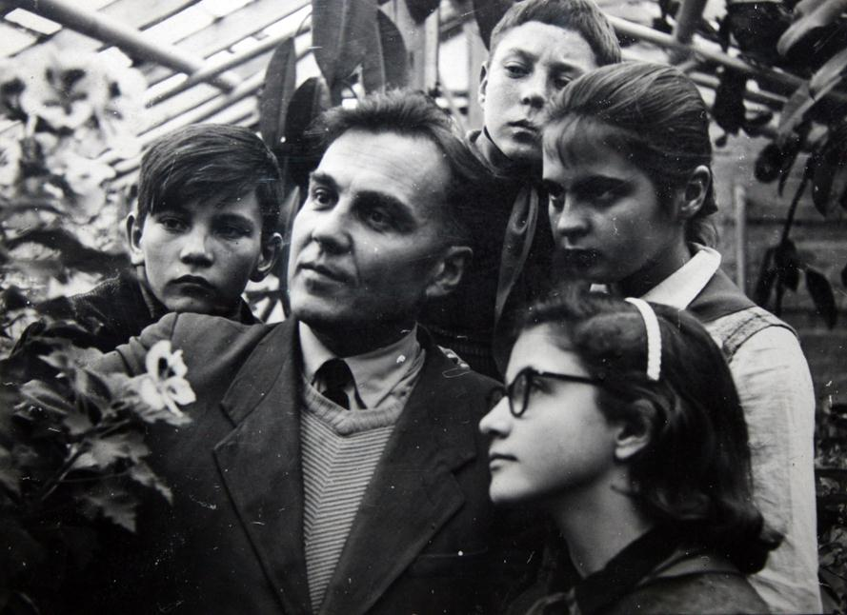
«Возлюби Ребёнка.
Возлюби его сильнее, чем самого себя.
Уверуй, что Ребёнок чище, лучше, честнее, талантливее тебя.
Всего себя отдавай детям и только тогда сможешь именоваться Учителем»
Василий Александрович Сухомлинский
1918 – 1970г.г.
советский педагог – новатор, создатель педагогической системы, детский писатель

Slide 4
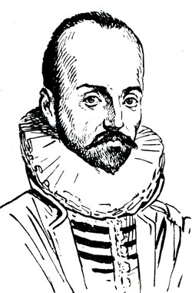
«Величайшее недомыслие – учить наших детей науке о звездах раньше, чем науке об их собственных душевных движениях.
После того, как юноше разъяснят, что же ему нужно, чтобы сделаться лучше и разумнее, следует ознакомить его с основами логики, физики, геометрии и риторики»
Мишель де Монтень
1533 – 1592 г.г.
французский писатель и философ эпохи возрождения

Slide 5
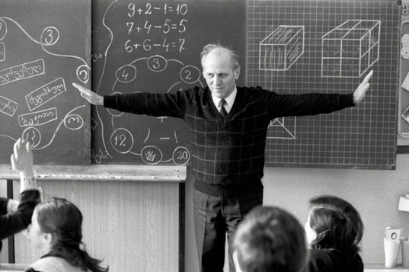
«Живые знания – те знания, которые:
– одухотворяют человека;
– влекут к горизонтам науки;
– способствуют творить новую жизнь;
– воодушевляют мысль на новые поиски;
– несут просветление и эволюцию;
Живые знания – крылья, мертвые знания – гири на ногах»
Шалва Александрович Амонашвили
выдающийся педагог, основатель Международного центра Гуманной педагогики,
https://www.youtube.com/watch?v=To4golCnY14

Slide 6
1 группа МАТЕММАТИКИ
7 ГРУППА ХИМИКИ, БИОЛОГИ
6 ГРУППА ЭСТЕТИКИ
3 ГРУППА ГЕОГРАФЫ
2 ГРУППА ФИЗИКИ
5 ГРУППА ФИЛОЛОГИ
4 ГРУППА ИСТОРИКИ

Slide 7
В преподаваемых вами предметах найти точки соприкосновения науки и общечеловеческих ценностей
ЦЕННОСТИ
КАЧЕСТВА
ЛЮБОВЬ
ИСТИНА
ПРАВЕДНОЕ ПОВЕДЕНИЕ
ВНУТРЕННИЙ ПОКОЙ
НЕНАСИЛИЕ
ЕДИНСТВО МЫСЛЕЙ СЛОВ И ДЕЛ
ОТВЕТСТВЕННОСТЬ
БЕСКООРЫСТИЕ
МИЛОСЕРДИЕ
ЧЕСТНОСТЬ, ИСКРЕННОСТЬ
ВЕРА В СЕБЕ
САМООБЛАДАНИЕ
ЛЮБОВЬ КО ВСЕМУ
ЗАБОТА
СТРЕМЛЕНИЕ К ПОИСКУ ЗНАНИЙ
УМЕНИЕ РАЗЛИЧАТЬ

Slide 8
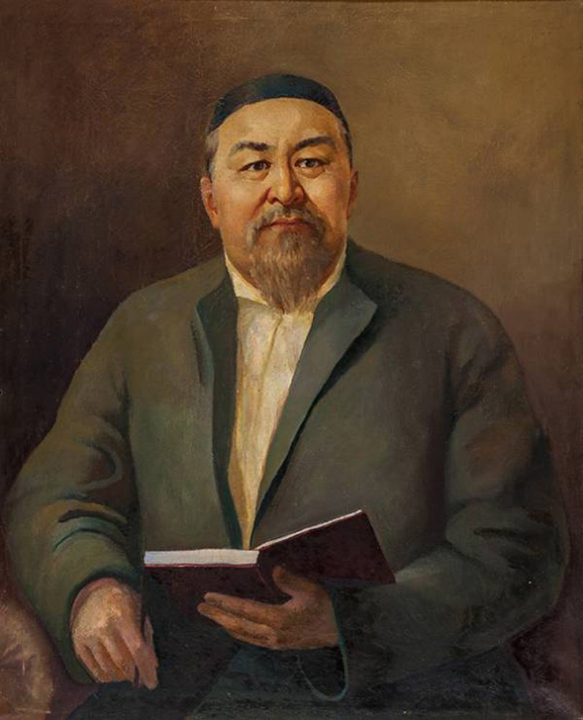
СЛОВО СЕДЬМОЕ
Ребенок рождается на свет, наследуя два начала. Первое из них требует еды, питья и сна. Это — потребность плоти, без этого тело не может служить пристанищем для души, не будет расти и крепнуть. Другое — тяга к познаниям. Младенец тянется к ярким вещам, берет их в рот, пробует на вкус, прикладывает к щеке. Встрепенется, услышав звуки дудки или свирели. Подросши, бежит на лай собаки, на голоса животных, на смех и плач людей, теряет покой, спрашивая обо всем, что видят глаза и слышат уши: «Что это? Зачем это? Почему он так делает?»- это уже потребность души, желание все видеть, все слышать, всему учиться. Не раскрыв для себя видимых и невидимых тайн вселенной, Не объяснив всего себе, человеку не стать человеком. И бытие души такого человека тогда ничем не разнится от бытия иной твари.
Нам бы неустанно ширить круг своих интересов, множить знания, которые питают наши души. Нам бы понять, что блага души несравненно выше телесных, и подчинить плотские потребности велению души…..
Абай
КНИГА СЛОВ, СЛОВА НАЗИДАНИЯ

Slide 9
… кто же становится проводником «живых знаний»?
Конечно же – учитель!
Учитель новой формации. Учитель света. Учитель от сердца.
Учитель, любящий детей.
Только тот, кто будет заниматься самосовершенствованием, работать не на рейтинг школы, а на ученика, сможет оживить знания. Только тот, кто будет следовать закону единства мыслей слов и дел сможет помочь учащимся раскрыть в себе абсолютные общечеловеческие ценности, развить стремление к соучастию и сопереживанию, принятию и пониманию окружающего мира. Только посредством своего примера и создания условий для духовно – нравственного развития воспитанников, учитель стимулирует личностное восхождение ученика к своему духовному «Я». И в результате мы увидим «реальное лицо тех, кто своим умом, руками и талантом творит современный Казахстан».

